Slide 1
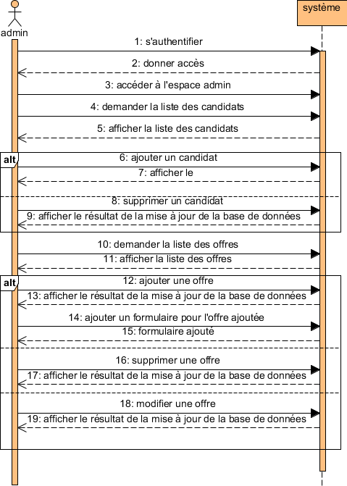
secteurs
secteurs
secteurs
secteurs
secteurs

